Slide 1
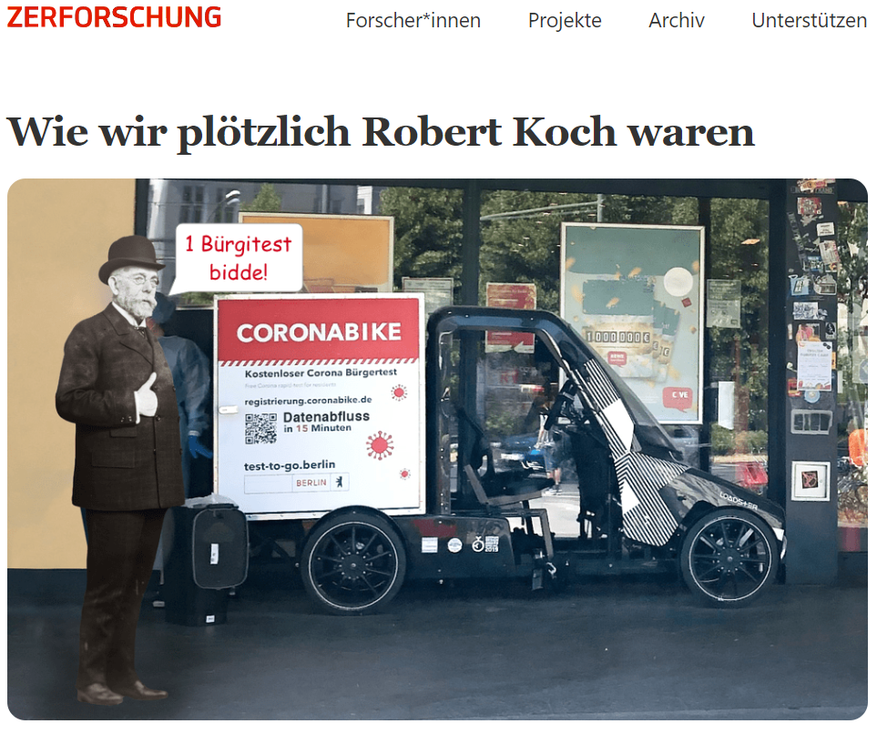
Übung 1: IT-Sicherheit und sicheres IT-System / Design und Implementierung - „Wie wir plötzlich Robert Koch waren“
Fragen:
Wie war das möglich?
Welche Dinge, Daten, Prozesse, Systeme, Zustände wurden in diesem Beispiel nicht ausreichend geschützt (Schutzobjekte)?
Welche wünschenswerten wichtigen Sicherheitseigenschaften dieser Objekte wurden verletzt (Schutzziele)?
Welche Sicherheitsanforderungen wurde verletzt?
https://zerforschung.org/posts/meinschnelltest/

Slide 2
Übung 1: IT-Sicherheit und sicheres IT-System / Design und Implementierung - „Wie wir plötzlich Robert Koch waren“
Schutzobjekte | Verletzte Schutzziele | Nicht eingehaltene Sicherheitsanforderungen

